Slide 1
Introduction to Statistics
중심극한의 정리와 신뢰구간

Slide 2
Central Limit Theorem
코드
a<-c();b<-c();c<-c();d<-c()
for(i in 1:10000)
{
a[i]=mean(rnorm(1))
b[i]=mean(rnorm(3))
c[i]=mean(rnorm(5))
d[i]=mean(rnorm(7))
}
par(mfrow=c(2,4))
hist(a, col=2,prob=T,xlim=c(-4,4),main="n=1",cex.main=2)
hist(b, col=2,prob=T,breaks=20,xlim=c(-4,4),main="n=3",cex.main=2)
hist(c, col=2,prob=T,xlim=c(-4,4),main="n=5",cex.main=2)
hist(d, col=2,prob=T,xlim=c(-4,4),main="n=7",cex.main=2)
2

Slide 3
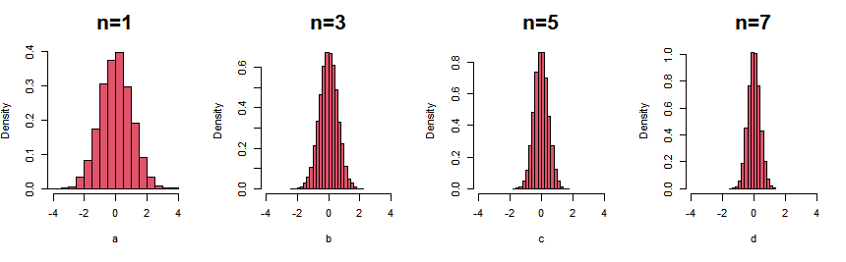
Central Limit Theorem
결과물
3

Slide 4
Central Limit Theorem
코드
a<-c();b<-c();c<-c();d<-c()
for(i in 1:10000)
{
a[i]=mean(sample(1:6, 1, replace=T))
b[i]=mean(sample(1:6, 10, replace=T))
c[i]=mean(sample(1:6, 30, replace=T))
d[i]=mean(sample(1:6, 50, replace=T))
}
par(mfrow=c(1,4))
hist(a, col=2,prob=T,breaks=seq(-0.5,6.5),main="n=1",cex.main=2)
hist(b, col=2,breaks=20,xlim=c(1,6),prob=T,main="n=10",cex.main=2)
hist(c, col=2,breaks=20,xlim=c(1,6),prob=T,main="n=30",cex.main=2)
hist(d, col=2,breaks=20,xlim=c(1,6),prob=T,main="n=50",cex.main=2)
4

Slide 5
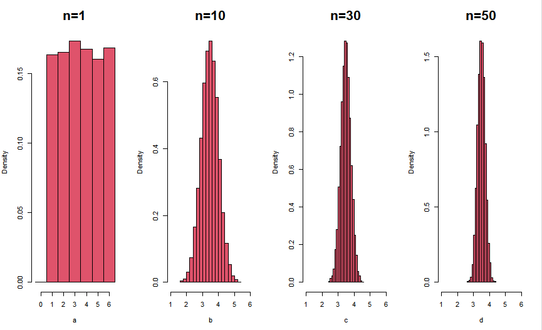
Central Limit Theorem
결과물
3

Slide 6
Central Limit Theorem
코드
a<-c();b<-c();c<-c();d<-c()
for(i in 1:10000)
{
a[i]=mean(sample(1:4, 1, replace=T))
b[i]=mean(sample(1:4, 10, replace=T))
c[i]=mean(sample(1:4, 30, replace=T))
d[i]=mean(sample(1:4, 50, replace=T))
}
par(mfrow=c(1,4))
hist(a, col=2,prob=T,breaks=seq(-0.5,4.5),main="n=1",cex.main=2)
hist(b, col=2,breaks=20,xlim=c(1,4),prob=T,main="n=10",cex.main=2)
hist(c, col=2,breaks=20,xlim=c(1,4),prob=T,main="n=30",cex.main=2)
hist(d, col=2,breaks=50,xlim=c(1,4),prob=T,border=F,main="n=50",cex.main=2)
6

Slide 7
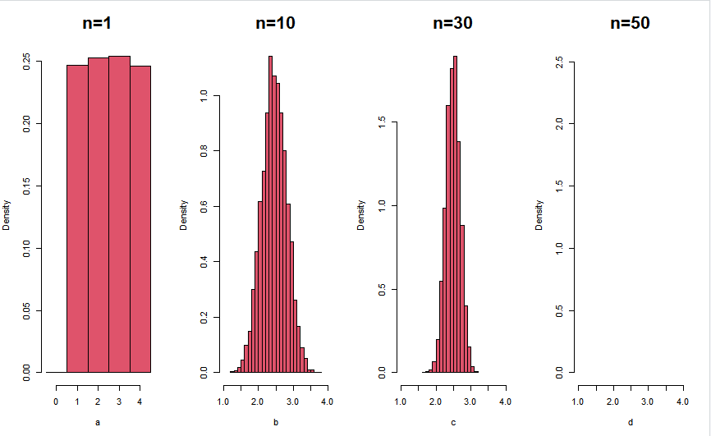
Central Limit Theorem
결과물
7

Slide 8
Central Limit Theorem
3. 결과물 설명
    무작위 표본의 크기 n이 충분히 크면 평균의 분포는 근사적으로 정규분포를 따른다.
4

Slide 9
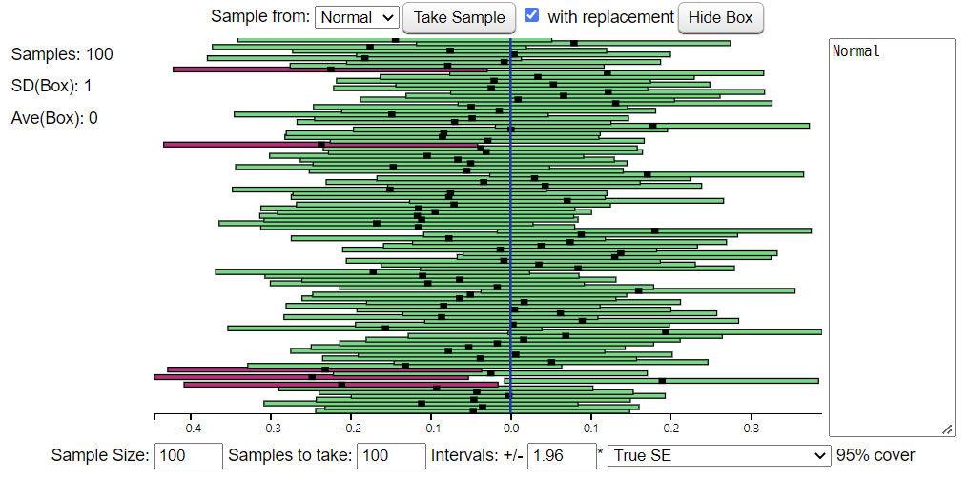
Confidence Interval
5

Slide 10
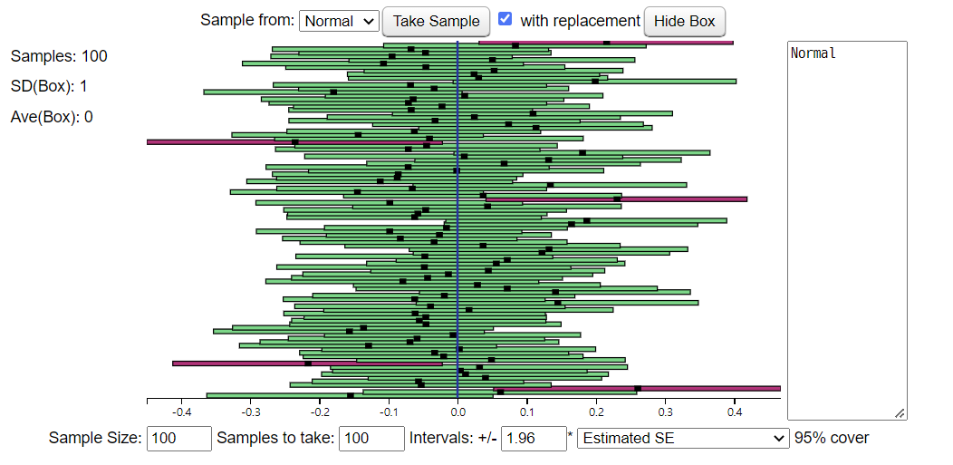
Confidence Interval
6

Slide 11
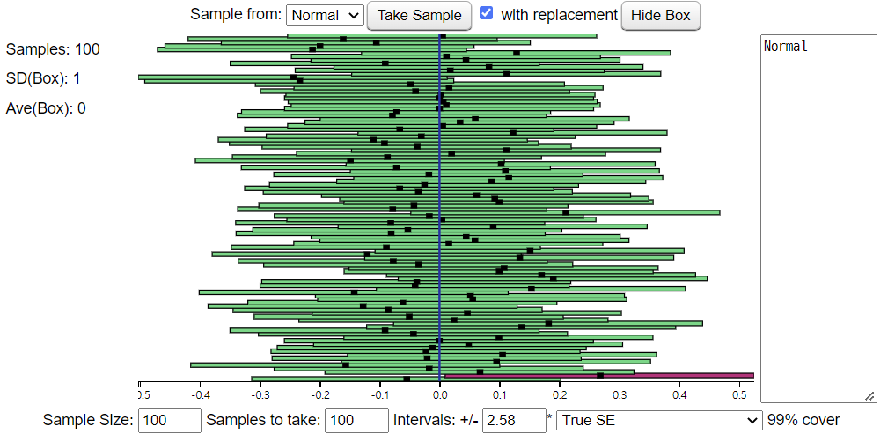
Confidence Interval
7

Slide 12
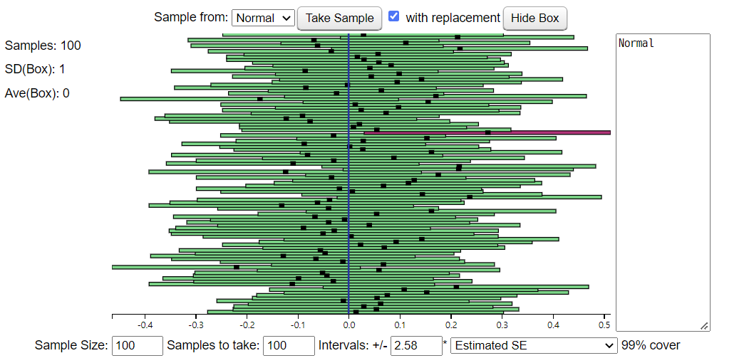
Confidence Interval
8

Slide 13
Confidence Interval
신뢰수준의 의미
  신뢰 수준은 동일한 모집단에서 반복해서 표본을 추출할 경우 모집단 모수를 포함할 구간의 비율을 나타낸다.
  파란색 수평선은 모평균 m(뮤)의 고정값을 나타낸다.
  모평균의 고정값에 포함되지 않는 신뢰구간은 배제된다.
9

